Slide 1
SPIRIT STYLE
CROATIA
Vaša destilerija -
Na pravom mjestu
Prva specijalizirana digitalna platforma za hrvatske destilerije
spiritstylecroatia.com

Slide 2
Tržište postoji - Platforma ne
Nema centralnog mjesta
Nema specijaliziranog medija
Nema organskog SEO
Potrošači ne znaju gdje pronaći sve hrvatske destilerije na jednom pregledom mjestu
Alkohol kategorija je disperzirana po generičkim portalima bez fokusa i poznavanja struke
Destilerije su nevidljive na Google — kupci traže, ali ne nalaze

Slide 3
spiritstyle.hr
Spirit Style
Cr0atia
SPIRIT STYLE CROATIA
Platforma za destilerije
Specijalizirani digitalni magazin i platforma posvećena hrvatskoj industriji jakih pića — rakijama, ginovima, likerima i svemu što dolazi iz vaše destilerije
Destilerije
Rakije
Ginovi
Likeri
Magazin
Destilerija
Destilerija
Destilerija
Hrvatska
Hrvatska
Hrvatska
Destilerija
Destilerija
Destilerija
Pokrenuto fizičkim izdanjem magazina, nastavlja se digitalnom platformom
Hrvatska
Hrvatska
Hrvatska

Slide 4
Tri načina da postanete dio platforme
OSNOVNI
NAPREDNI
PRO
500 €
1.200 €
2.000 €
godišnje
godišnje
godišnje
✓ Stranica destilerije
✓ Proširena stranica
✓ Sve iz Naprednog paketa
✓ Pregled asortimana
✓ 6 tematski tekst/godišnje
✓ Više sadržaja tijekom godine
✓ Kategorizacija na sajtu
✓ Zasebna objava na društvenim mrežama
✓ Redovito isticanje na sajtu
✓ Pominjanje na društvenim mrežama
✓ 6 × newsletter uključenje
✓ Redovni newsletter nastup
* Cijene vrijede samo za destilerije koje podrže projekt do kraja 2026. godine

Slide 5
Osnovni paket
STRANICA DESTILERIJE
500 € / godišnje
[ fotografija destilerije ]
Osnovno, trajno prisustvo na digitalnoj platformi. Idealno za destilerije koje žele profesionalnu prezentaciju bez dodatnih marketinških aktivnosti
NAZIV DESTILERIJE
Standardizirana stranica (one-pager)
Kratki opis brenda i pregled asortimana
ASORTIMAN
Fotografije koje dostavlja destilerija
Kontakt podaci i linkovi ka kanalima
Uvrstitelj u relevantne kategorije sajta
Pasivna organska vidljivost kroz Google
kontakt@destilerija.hr | spiritstyle.hr/destilerija
Povremeno pominjanje na društvenim mrežama

Slide 6
Napredni paket
TEMATSKI TEKST — PRIMJER
1.200 € / godišnje
[ naslovna fotografija članka ]
Pojačana vidljivost i sadržajno prisustvo. Za destilerije koje žele biti više od listinga — s vlastitom pričom na platformi
Priča o destileriji:
Od tradicije do
prepoznatljivog brenda
Sve iz Osnovnog paketa
Sadržajno obrađena stranica s proširenim tekstom
6 tematski ili predstavljajući tekst godišnje
Optimiziran za čitanje i osnovnu vidljivost
Zasebna objave ili serije na društvenim mrežama
6 × pojavljivanje u newsletter komunikaciji
Objava na @spiritstyle.hr -- 'Upoznajte: [Destilerija]'

Slide 7
Pro paket
NEWSLETTER — PRIMJER
Spirit Style Hrvatska · Ovaj tjedan na platformi
2.000 € / godišnje
Vaša priča
ovu čitatelju
DESTILERIJA
U FOKUSU
Aktivni partner na platformi. Spirit Style Croatia postaje vaš stalni digitalni kanal — sadržaj, vidljivost i komunikacija tokom cijele godine
Sve iz Naprednog paketa
6+
8+
4×
Više tekstova i sadržaja godišnje
Tematski, sezonski i predstavljajući sadržaji
tekstova/god.
IG objava/god.
newsletter
Redovito isticanje unutar relevantnih kategorija
Aktivnije prisustvo na društvenim mrežama
Kontinuirani rad · Planiranje sadržaja · Koordinacija · Tehnička realizacija
Redoviti nastup u newsletter komunikaciji
Osnovna sadržajna i tehnička optimizacija

Slide 8
Usporedba paketa
OSNOVNI
500 €
NAPREDNI
1.200 €
PRO
2.000 €
Stranica destilerije
✓
✓
✓
Pregled asortimana
✓
✓
✓
Kategorizacija na sajtu
✓
✓
✓
Pominjanje na društvenim mrežama
Povremeno
Zasebna objava
Redovito
Tematski tekst na sajtu
—
1 godišnje
Više godišnje
Newsletter
—
1×
Redovito
Isticanje na sajtu
—
Povremeno
Redovito
SEO optimizacija
Pasivna
Osnovna
Sadržajna

Slide 9
Zašto baš sad?
01
02
Jedinstven projekt
Fizički magazin već postoji
Ne postoji sličan specijalizirani medij i platforma za destilerije na hrvatskom tržištu. Ovo je pionirski projekt.
Spirit Style Croatia nije ideja — već je pokrenuto fizičko izdanje koje dokazuje ozbiljnost i doseg projekta.
03
04
Rane cijene
Gradite prisutnost od temelja
Paketi su namijenjeni destilerijama koje odmah podrže projekt. Cijene su nepromenjive u 2026. godini.
Platforma raste — destilerije koje uđu rano imaju prednost u pozicioniranju i vidljivosti.

Slide 10
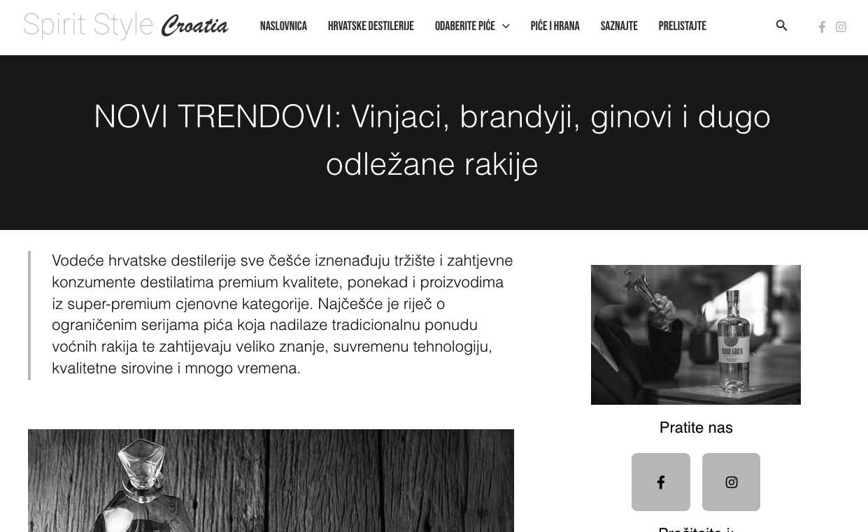
POSEBNA PONUDA
Vaš baner.
Svuda gdje treba.
Baner koji prati vaše kupce kroz cijeli sajt — na svakoj unutrašnjoj stranici, od magazinskih članaka do kategorija pića.
✓ Prikazuje se na svim člancima i kategorijama
✓ Ne pojavljuje se na naslovnici ni stranicama destilerija
✓ Vaš brend vidljiv tamo gdje je publika najangažiranija
✓ Godišnja zakupnina — bez skrivenih troškova
400 €
godišnje
spiritstylecroatia.com — primjer unutrašnje stranice

Slide 11
Budite prvi
Pridružite se Spirit Style Croatia
digitalnoj platformi
WEB
spiritstylecroatia.com
MAIL
info@spiritstylecroatia.com
PAKETI OD
500 € / godišnje
SPIRIT STYLE CROATIA

